Slide 1
Ejercicio aplicado

Slide 2
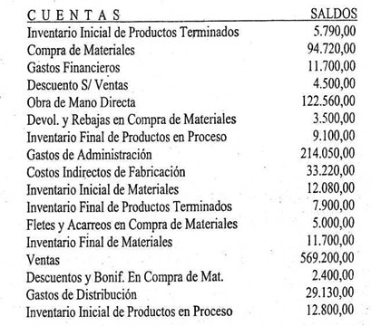
Costeo periódico

Slide 3
Costeo periódico
Se pide lo siguiente:
A.-Costo de los materiales utilizados en el período
B.-Costo de los Artículos Producidos
C.-Costo Producción Terminada y Vendida
C.-Estado de Resultados

Slide 4
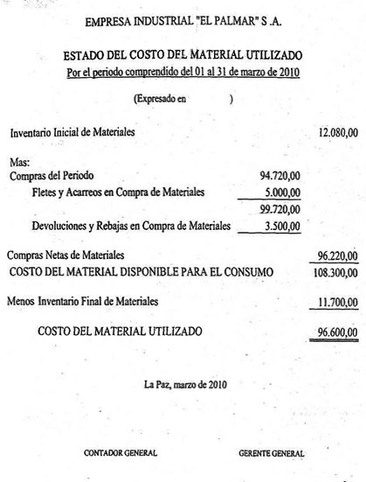
Costeo periódico: respuesta “a”

Slide 5
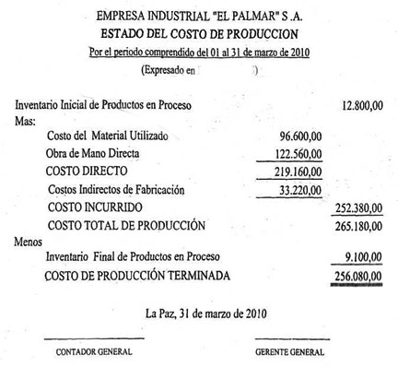
Costeo periódico: respuesta “B”

Slide 6
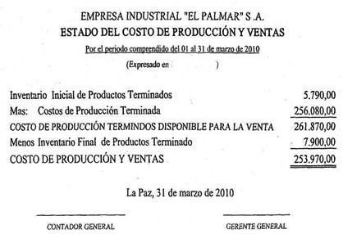
Costeo periódico: respuesta “C”

Slide 7
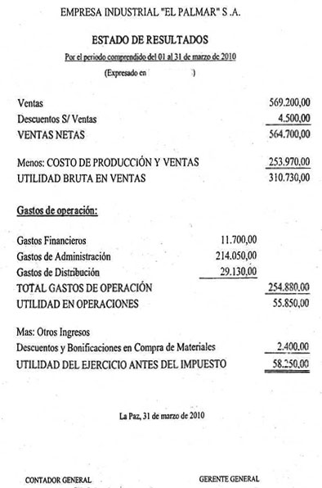
Costeo periódico: respuesta “d”

Slide 8
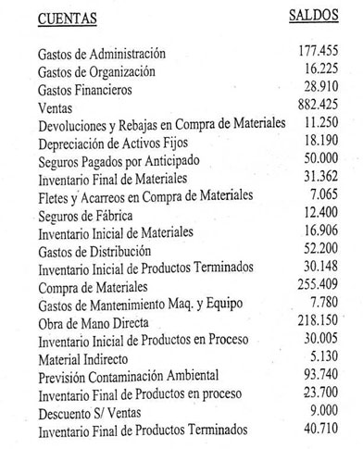
Costeo periódico: NUEVO EJERCICIO

Slide 9
nuevo Costeo periódico
Se pide lo siguiente:
A.-Costo de los materiales utilizados en el período
B.-Costo de los Artículos Producidos
C.-Costo Producción Terminada y Vendida
C.-Estado de Resultados

